Slide 1
اوسمة إضافية HTML5
الوحدة الثالثة

Slide 2
اوسمة الاقتباس – HTML5
الوصف | العنصر
يعرف جزء من الاقتباس حسب مصدره | blockquote
يعرف اقتباس مصغر | q
يعرف الاختصارات | abbr
يعرف العنوان | address
يعرف عنوان من مصدر اكاديمي او ادبي مثل الفنون | cite

Slide 3
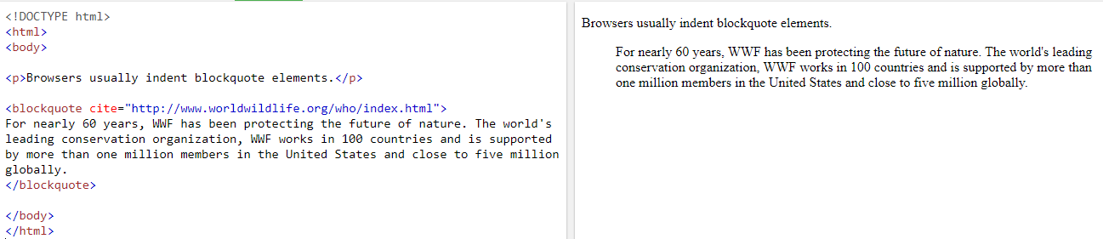
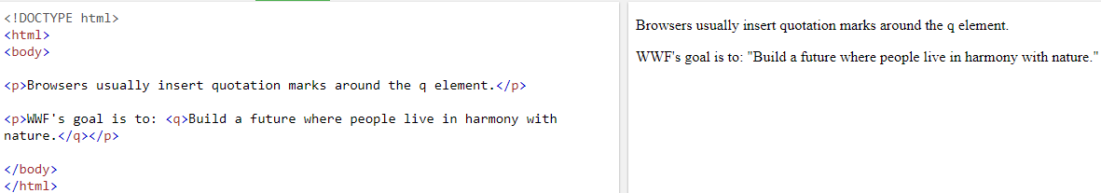
امثلة

Slide 4
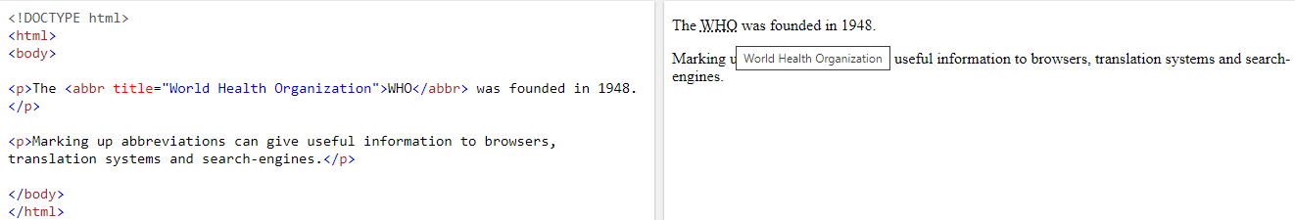
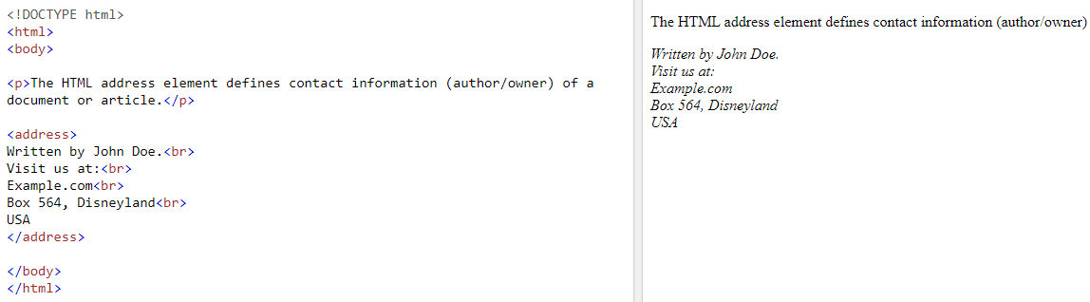
امثلة

Slide 5
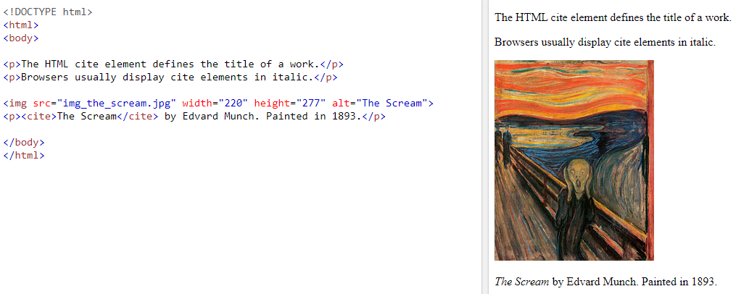
امثلة

Slide 6
العناصر الدلالية – HTML5
الوصف | العنصر
يحدد المحتوى المستقل القائم بذاته | article
يحدد المحتوى بخلاف محتوى الصفحة | aside
يحدد التفاصيل الإضافية التي يمكن للمستخدم عرضها أو إخفاؤها | details
يحدد مقدمة المحتوى | header
يحدد تذييل الصفحة او المحتوى | footer
يحدد المحتوى الرئيسي للمستند | main
يحدد روابط التنقل | nav
يقسم الصفحة | section
يحدد ملخصا لعنصر | summary
يحدد التاريخ والوقت | time

Slide 7
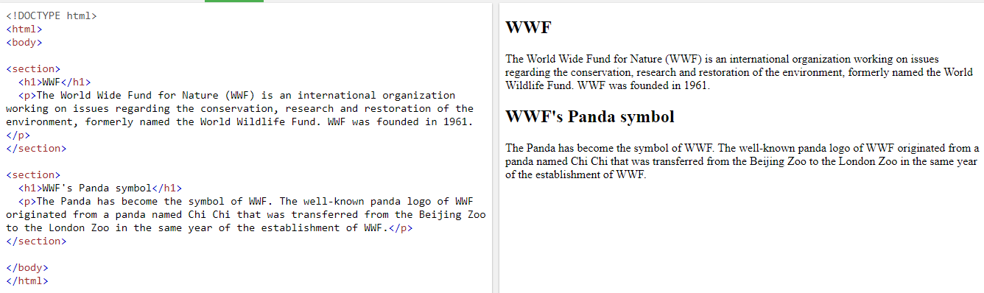
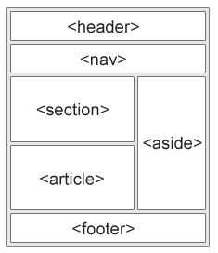

Slide 8
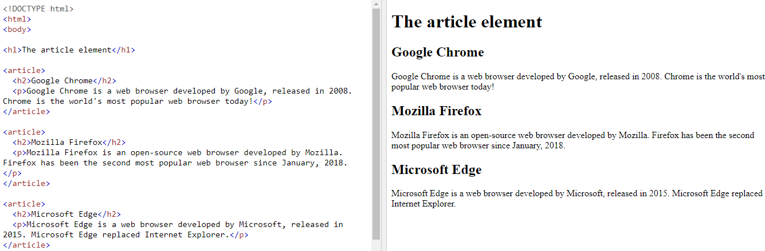
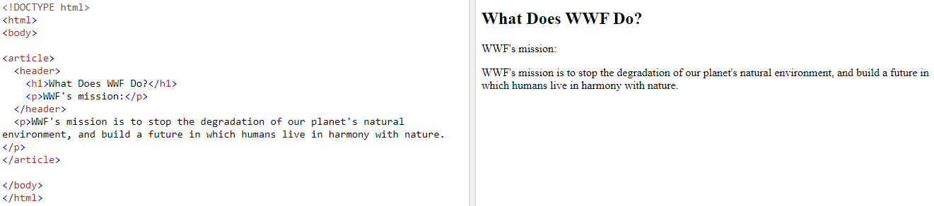

Slide 9
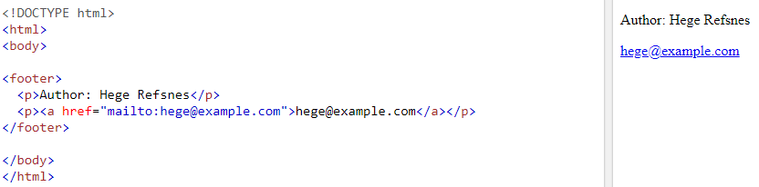
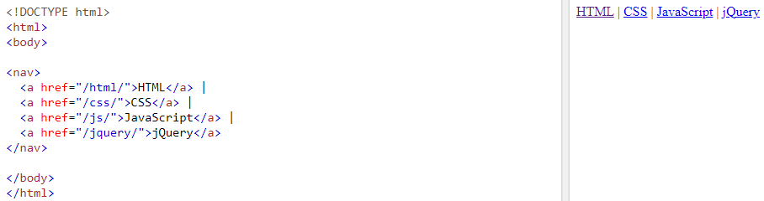

Slide 10
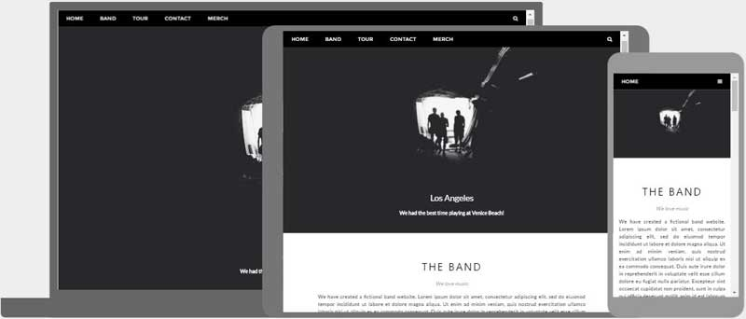
تصميم ويب سريع الاستجابة
يتعلق تصميم الويب سريع الاستجابة بإنشاء صفحات ويب تبدو جيدة على جميع الأجهزة!
سيتم ضبط تصميم الويب سريع الاستجابة تلقائيًا حسب أحجام الشاشات وإطارات العرض المختلفة.

Slide 11

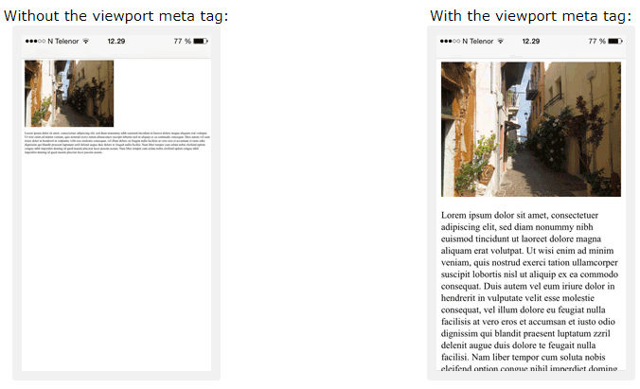

Slide 12
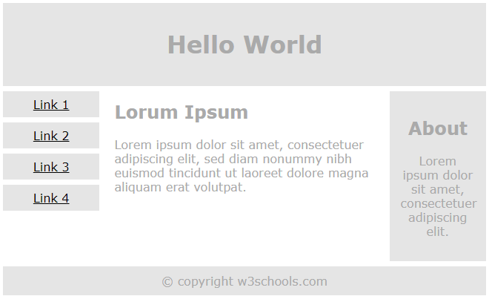
مثال

Slide 13
مراجع
https://www.w3schools.com/html/html_responsive.asp
https://www.w3schools.com/html/html_layout.asp
https://www.w3schools.com/html/html_quotation_elements.asp
https://www.w3schools.com/html/html5_semantic_elements.asp
https://www.w3schools.com/html/html5_syntax.asp

